Slide 1
遊戲規畫
1．1
任務說明
場景紀錄表

Slide 2
任務說明

Slide 3
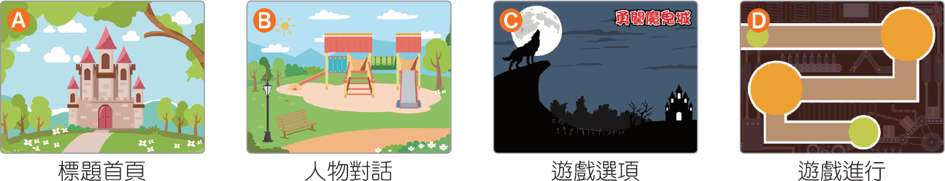
任務說明
程式範例影片
觀察遊戲中的舞臺背景、音樂及角色安排
將結果記錄於課本場景紀錄表中
◆
舞臺背景
標題首頁
人物對話
遊戲選項
遊戲進行

Slide 4
場景紀錄表

Slide 5

場景紀錄表
標題首頁
場 景 1
使用背景
A
有
背景音樂
角色 | 任務 | 聲音、音效
角色 | 任務 | 聲音、音效
無
①標題文字
由畫面左上方彈跳到中間

Slide 6
場景紀錄表
場景切換：
切換時機
場 景 1
標題文字
移動到
畫面中間
場 景 2
標題首頁
人物對話

Slide 7
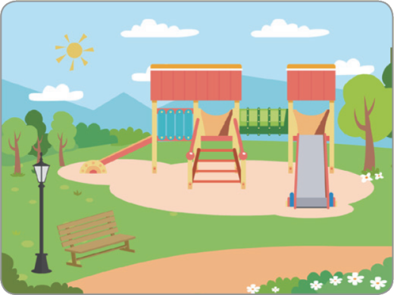
場景紀錄表
人物對話
場 景 2
使用背景
B
無
背景音樂
角色 | 任務 | 聲音、音效
有
②爸爸
說話1
③小潔
有
說話2、說話4
④媽媽
有
說話3

Slide 8
場景紀錄表
場景切換：
切換時機
場 景 2
小潔
說完話之後
場 景 3
人物對話
遊戲選項

Slide 9

場景紀錄表
遊戲選項
場 景 3
使用背景
C
無
背景音樂
角色 | 任務 | 聲音、音效
角色 | 任務 | 聲音、音效
無
⑤遊戲說明鈕
碰到滑鼠游標會變色，按下會跳出⑦、⑧
⑥遊戲開始鈕
有
碰到滑鼠游標會變色，按下就開始遊戲
⑦遊戲說明頁
無
當⑤按下時出現
⑧說明結束鈕
按下時，⑤⑥出現，⑦⑧隱藏
有

Slide 10
場景紀錄表
場景切換：
切換時機
場 景 3
按下
遊戲開始鈕
場 景 4
遊戲選項
遊戲進行

Slide 11

場景紀錄表
遊戲進行
場 景 4
D
使用背景
有
背景音樂
角色 | 任務 | 聲音、音效
有
⑨機器人
說話、滑鼠點擊後跟著游標移動
⑩鑰匙
無
變換造型
⑪～⑮
無
不停來回滑行移動
⑯、⑰
不停轉動
無

Slide 12
1．1 遊戲規畫
結束

